Slide 1
স্বাগতম
স্বাগতম

Slide 2
শিক্ষক পরিচিতি
মোঃ কোরবান আলী
সহকারী শিক্ষক
আলহাজ্ব আব্দুল করিম উচ্চ বিদ্যালয়।
ভবদিয়া, রাজবাড়ী সদর, রাজবাড়ী।
মোবাইলঃ ০১৭২১৬৬২৬২৭ ।

Slide 3
পাঠ পরিচিতি
নবম শ্রেণি।‘ক’ শাখা।
বিষয়ঃ বিজ্ঞান ।
অধ্যায়ঃ ত্রয়োদশ।
পাঠঃ তথ্য ও যোগাযোগ।
সময়ঃ ৫০ মিনিট ।
তারিখঃ ১৫/১১/২০১৯

Slide 4
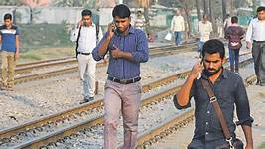
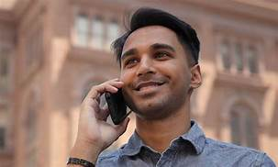
উপরের ছবিতে এক ব্যক্তি থেকে অন্য ব্যক্তির কথা-বার্তা আদান-প্রদান হচ্ছে।
এই ধরনের আদান-প্রদানকে কি বলে ?

Slide 5
আজকের পাঠঃ
তথ্য ও যোগাযোগ

Slide 6
শিখনফলঃ
১। তথ্য ও যোগাযোগের মূলনীতি ব্যাখ্যা করতে পারবে।
২।ব্লক চিত্র ব্যবহার করে যোগাযোগ প্রক্রিয়ার বিভিন্ন ধাপ বর্ণনা করতে পারবে।
৩। মাইক্রোফোন ও স্পিকারের কার্যক্রম ব্যাখ্যা করতে পারবে।

Slide 7
যোগাযোগের মূল নীতিমালাঃ
১। যোগাযোগের জন্য অবশ্যই প্রেরক এবং গ্রাহক থাকতে হবে। পরস্পরের প্রতি আস্থা থাকবে, থাকবে আগ্রহ এবং গ্রহণযোগ্যতা।
২। যোগাযোগের ভাষা হতে হবে সহজ,সরল,সুস্পষ্ট এবং সম্পূর্ণ ।
৩। সঠিক তথ্য পাঠাতে হবে সঠিক ব্যক্তির কাছে।
৪। যোগাযোগের ভাষা, কথা বা বার্তার মধ্যে অবশ্যই সৌজন্যবোধ থাকতে হবে।

Slide 8
প্রেরণ প্রকিয়া
বার্তা | সংকেত রুপ | মাধ্যম | অর্থ উদ্ধার
প্রেরক |  |  | গ্রাহক (এখন প্রেরক)
অর্থ উদ্ধার | মাধ্যম | সংকেত রুপ | বার্তা
যোগাযোগ প্রক্রিয়া
ফিডব্যাক

Slide 9
ইলেকট্রনিক যোগাযোগ ব্যবহারের মূল উপাদান বা ধাপ
মানুষের তৈরি বার্তা, কথা, কোড, ছবি, ডেটা ইত্যাদি | প্রেরক যন্ত্র | যোগাযোগের মাধ্যম | গ্রাহক যন্ত্র | মানুষের তথ্য গ্রহণ

Slide 10
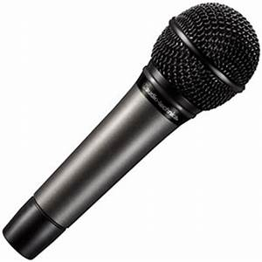
মাইক্রোফোন

Slide 11
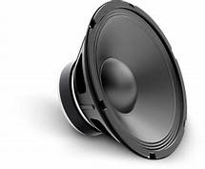
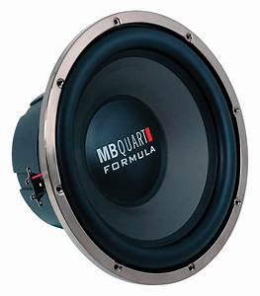
স্পিকার

Slide 12
মূল্যায়নঃ দলীয় কাজঃ
গ্রুপঃ ক
গ্রুপঃ খ
যোগাযোগের মূল নীতিমালা গুলো লিখ।
মাইক্রোফোনের কার্যক্রম ব্যাখ্যা কর।

Slide 13
বাড়ীর কাজঃ
যোগাযোগের প্রক্রিয়া ও এর ধাপ বর্ণনা কর।

Slide 14
ধন্যবাদ

